Slide 1

Název | Václav Hrabě
Předmět, ročník | Český jazyk a literatura, tercie
Tematická oblast | Vybraní autoři české a světové literatury z Čítanky 8 pro základní školy a víceletá gymnázia.
Anotace | Prezentace o životě a díle Václava Hraběte. Doplňkové materiály k Čítance 8 pro základní školy a víceletá gymnázia nakl. Fraus, 2005.
Klíčová slova | Hrabě, život, Variace na renesanční téma
Autor | Mgr. Andrea Kaňáková
Datum | 9. 5. 2014
Škola | Gymnázium Jana Opletala, Litovel, Opletalova 189
Projekt | EU peníze středním školám, reg. č.: CZ.1.07/1.5.00/34.0221

Slide 2
Václav Hrabě
1940-1965

Slide 3
Život
byl český básník a částečně prozaik
jediný významný představitel tzv. beat generation v Československu, která se jinak rozmohla především v zemi svého vzniku, v USA
osobně se setkal s americkým básníkem Allenem Ginsbergem a napsal s ním rozhovor
zemřel tragicky na otravu plynem

Slide 4
Tvorba
úzce souvisela s jazzovou a bluesovou hudbou
V. Hrabě se učil hrát na několik hudebních nástrojů, mezi nimi klarinet a saxofon, a koncertoval se studentskými kapelami.
Blues pro bláznivou holku (1990) – kompletní vydání básnického díla, včetně nově objevené rukopisné pozůstalosti

Slide 5
Zhudebněná poezie
básně vybízejí k hudebnímu doprovodu
pro českou hudební scénu objevil až Vladimír Mišík na přelomu 70. a 80. let 20. století(deska Pár tónů, které přebývají)
zhudebněné Hrabětovy básně – např. Variace na renesanční téma, Ty II. a Jam
poetické pásmo Stop-time (v roce 1967 vyšlo i knižně)

Slide 6
Hudební ukázky
Variace na renesanční téma.
http://www.youtube.com/watch?v=dw-Tz255GFg&list=RDW2pEvN6DjmQ&index=2
Blues pro bláznivou holku
http://www.youtube.com/watch?v=g4TQhJfjAZY

Slide 7
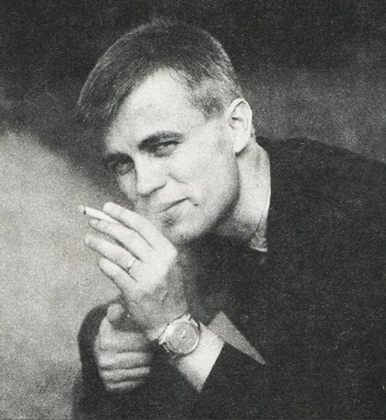
Václav Hrabě

Slide 8
Zdroj
1.Obrázek [cit. 2014-05-29]. Dostupný pod licencí Public domain na WWW: http://blog.idnes.cz/blog/3911/180368/_hrabe.jpg
2. Wikipedia [online]. 2014[cit. 2014-05-29]. Dostupné z WWW:
http://cs.wikipedia.org/wiki/V%C3%A1clav_Hrab%C4%9B

